Slide 1

PROJET
GESTION D’ELECTRO
by Achraf Bouhia

Slide 2
SOMMAIRE
02
01
INTRODUCTION
AU COEUR DU PROJET
03
04
INTERFACES
CONCLUSION

Slide 3

INTRODUCTION
Le projet de développement du dashboard ADMIN pour le site web Electrolux a été conçu dans le but d’offrir une interface moderne et intuitive permettant une gestion efficace des produits et des utilisateurs. Ce tableau de bord centralise les informations essentielles, telles que les statistiques des produits, les quantités disponibles, ainsi que des données relatives à l’équipe et aux utilisateurs. Le design responsive et l’intégration d’outils comme les graphiques dynamiques, les carrousels de produits et les fonctionnalités de recherche permettent une gestion fluide et une prise de décision rapide. L’interface est construite avec des technologies modernes telles que Bootstrap, Tailwind CSS et Chart.js, garantissant ainsi une expérience utilisateur agréable et performante.
01

Slide 4




Au Cœur du Projet
OUTILS DE DÉVELOPPEMENT ET GESTION DE VERSION
02

Slide 5
INTERFACES
03

Slide 6
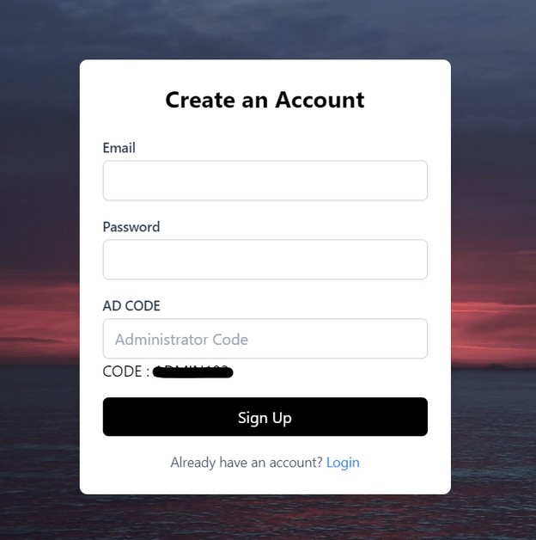
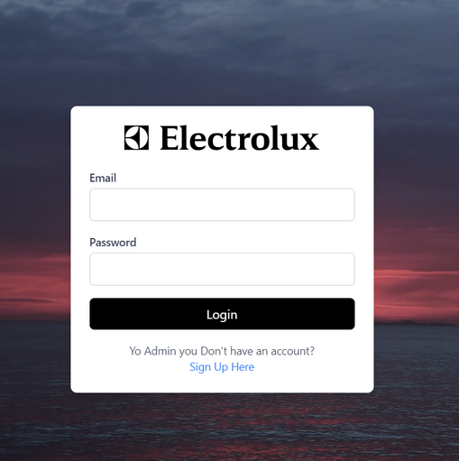
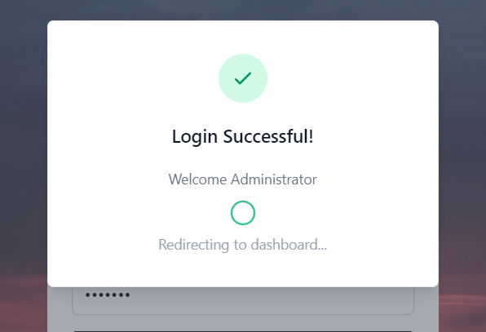
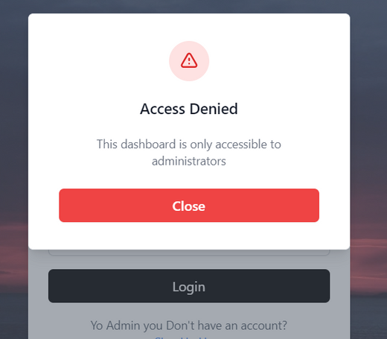
INTERFACE NO 1
Presentation 2024
L'interface de connexion admin offre une expérience utilisateur fluide grâce à :
Une gestion claire des états entre connexion et inscription.
Des validations robustes pour garantir la sécurité.
Des animations modernes pour des alertes d'erreur et de succès.
Un design esthétique avec une vidéo d'arrière-plan pour une meilleure présentation visuelle.
-
08
Thynk Unlimited

Slide 7
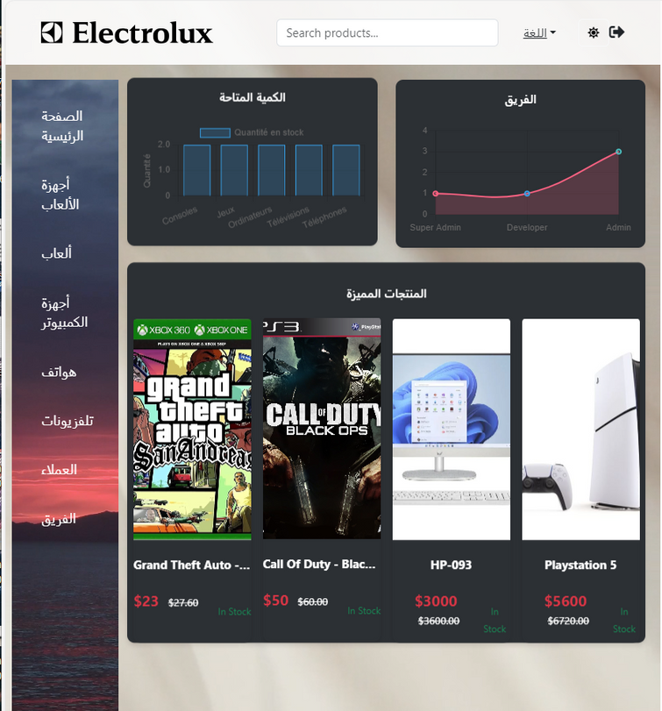
INTERFACE NO 2
PAGE D'ACCUEIL DU DASHBOARD :
MODE SOMBRE ET CLAIR
FOOTER
Une vue d'ensemble de la page principale du tableau de bord, mettant en évidence les statistiques clés des produits et les graphiques interactifs.
Capture comparant les deux thèmes disponibles, mettant en avant la fonctionnalité de basculement entre le mode clair et sombre pour améliorer l'expérience utilisateur.
Vue du pied de page contenant les informations de contact et les crédits.
SIDEBAR
Présentation du menu latéral, avec des liens vers les différentes catégories de gestion (Consoles, Jeux, Ordinateurs, Télévisions, etc.) et le fond vidéo dynamique pour une meilleure esthétique.
SECTION DE RECHERCHE :
Capture montrant la barre de recherche avec son design moderne, permettant une recherche rapide des produits et l’affichage des résultats en temps réel.
-
SECTION DES PRODUITS EN VEDETTE
Une vue détaillée du carrousel des produits en vedette, mettant en avant les produits sélectionnés avec leurs images et descriptions.
GRAPHIQUES DYNAMIQUES
Illustrations des graphiques générés à l’aide de Chart.js, présentant des données telles que les quantités disponibles et les performances de l’équipe.
08
Thynk Unlimited
MODALE DE DÉTAIL DU PRODUIT :
Capture de la fenêtre modale affichant les détails d’un produit sélectionné, incluant son image, son prix, et sa quantité disponible.

Slide 8
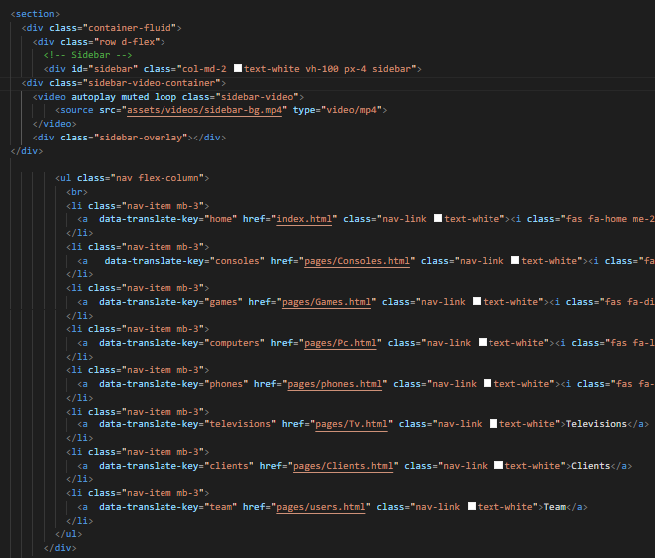
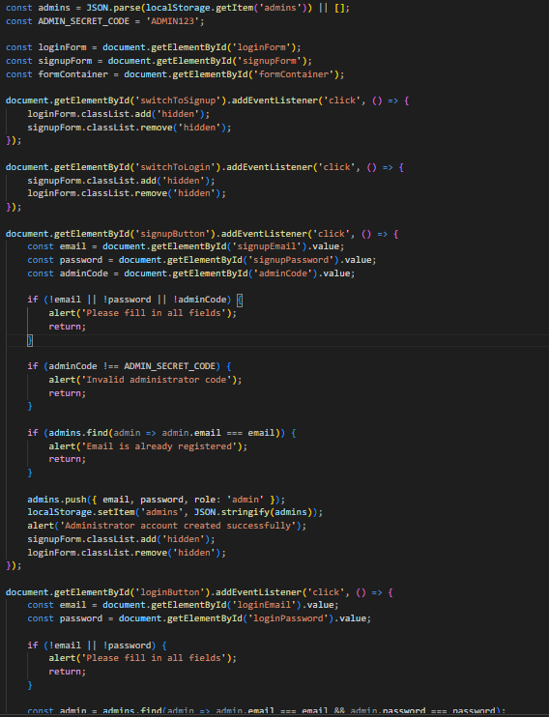
QUELQUE SCRIPTS :

Slide 9
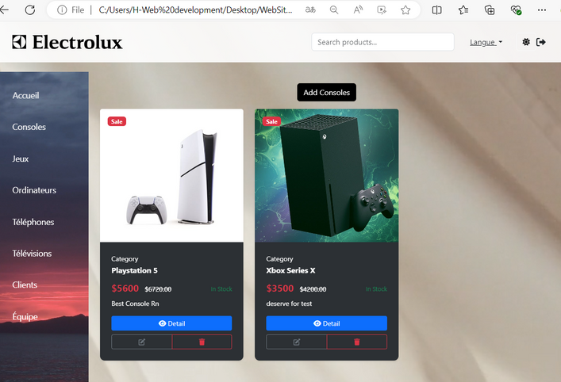
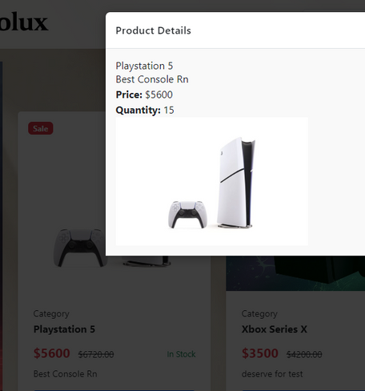
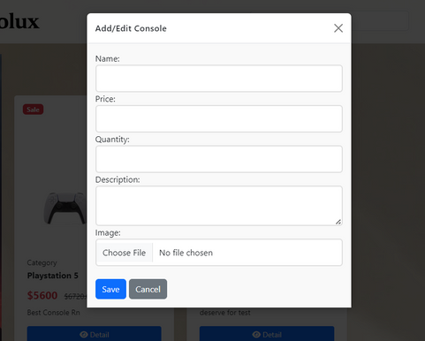
INTERFACE NO 3
Presentation 2024
Interface Principale :
Affiche une grille de cartes produits avec image, nom, prix, quantité, et badges dynamiques pour le stock.
Boutons pour voir les détails, modifier ou supprimer un produit.
Modal de Détails :
Présente les informations complètes d’un produit (image, nom, description, prix, quantité).
Modal d’Ajout/Modification :
Permet d’ajouter ou de modifier un produit via un formulaire interactif.
Interface de Suppression :
Option pour supprimer un produit spécifique ou tous les produits après confirmation.
-
Thynk Unlimited

Slide 10
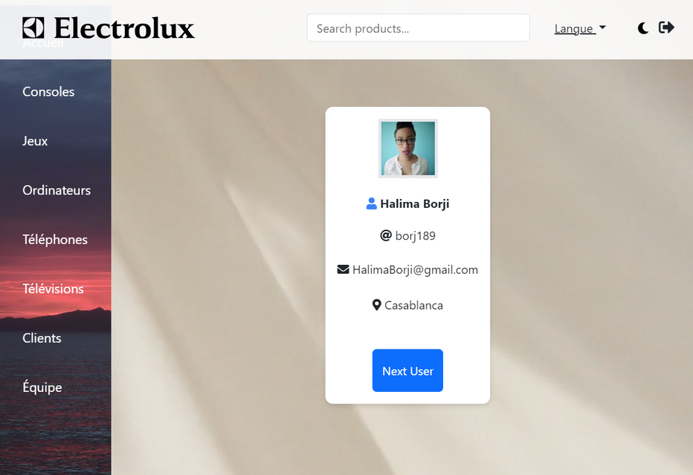
INTERFACE NO 3
Une carte affiche les informations d’un client tirées aléatoirement via une API.
Les données incluent :
Photo de profil (avatar).
Nom complet (prénom et nom de famille).
Nom d'utilisateur.
Adresse e-mail.
Ville de résidence.
Bouton de Rafraîchissement :
Un bouton permet de charger un nouveau client aléatoire à chaque clic.
Interaction Dynamique :
Lors du clic, les informations de la carte sont mises à jour grâce à une requête fetch vers l'API Random User.
Gestion des Erreurs :
Les erreurs HTTP ou de traitement de données sont capturées et affichées dans la console pour le débogage.
Presentation 2024
-
Thynk Unlimited

Slide 11
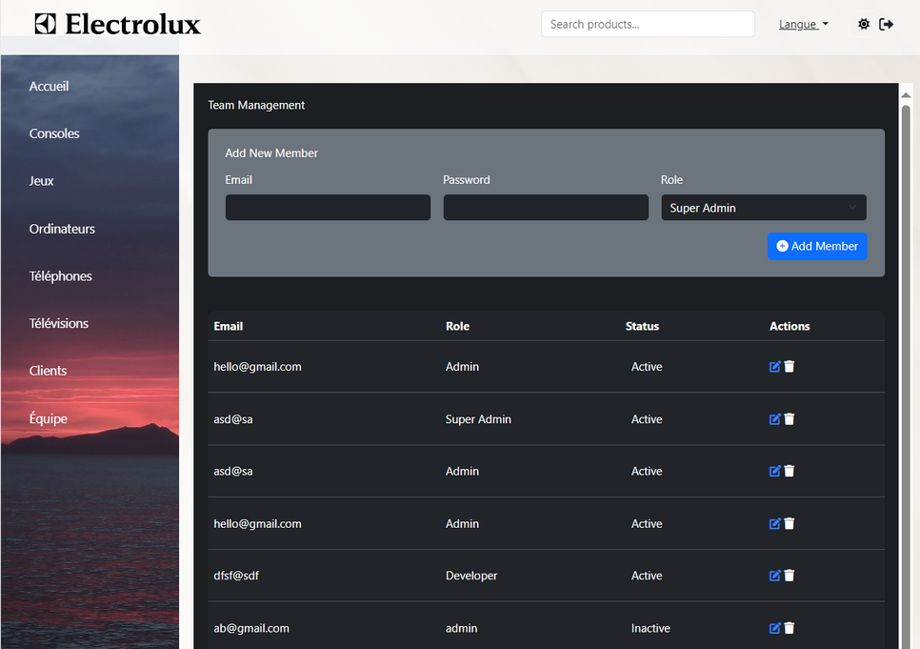
INTERFACE NO 3
Tableau des Administrateurs :
Affiche une liste des administrateurs avec les colonnes :
Email.
Rôle (Admin, Super Admin, Developer).
Statut Actif/Inactif (indiqué par des badges colorés).
Actions : Modifier ou Supprimer.
Ajout d’un Administrateur :
Formulaire pour ajouter un nouvel administrateur avec les champs :
Email.
Mot de passe.
Rôle.
L’administrateur ajouté est actif par défaut.
Modification d’un Administrateur :
Affichage d’un formulaire modal pré-rempli.
Possibilité de :
Modifier l’email.
Changer le mot de passe (facultatif).
Mettre à jour le rôle.
Activer/Désactiver l’utilisateur.
Suppression d’un Administrateur :
Bouton pour supprimer un administrateur avec une confirmation.
Stockage et Persistance :
Les données des administrateurs sont sauvegardées dans le localStorage pour persistance.
Validation et Gestion des Erreurs :
Alertes pour champs manquants lors de l’ajout.
Gestion des erreurs lors de la modification avec affichage dans la console.
Presentation 2024
-
Thynk Unlimited

Slide 12
04
CONCLUSION
Le projet "Tableau de Bord - Gestion d’ELECTRO " est une application web intuitive et interactive conçue pour simplifier la gestion et la visualisation des données commerciales. L'objectif principal de ce projet est de fournir un outil performant et accessible qui centralise la gestion des produits, des équipes, et des données de marché.
Ce projet améliore considérablement l'efficacité de la gestion des données, offrant une interface utilisateur intuitive et des fonctionnalités avancées. Il établit une base solide pour les futures mises à jour ou intégrations, en mettant l'accent sur l'accessibilité, l'esthétique et la performance.

